Slide 1

手把手教你学STM32
STM32原理图设计
“原子哥”在线教学平台：www.yuanzige.com
技术支持论坛：http://www.openedv.com/forum.php

Slide 2
手把手教你学STM32
1，学会查看数据手册（了解）
2，最小系统（了解）
3，IO分配（了解）
4，课堂总结（了解）
“原子哥”在线教学平台：www.yuanzige.com
技术支持论坛：http://www.openedv.com/forum.php

Slide 3
手把手教你学STM32
1，学会查看数据手册
(A盘)\7，硬件资料\2，芯片资料\STM32F103ZET6.pdf
芯片数据手册获取方式
ST官网：https://www.st.com
ST中文社区网：https://www.stmcu.org.cn/
“原子哥”在线教学平台：www.yuanzige.com
技术支持论坛：http://www.openedv.com/forum.php

Slide 4
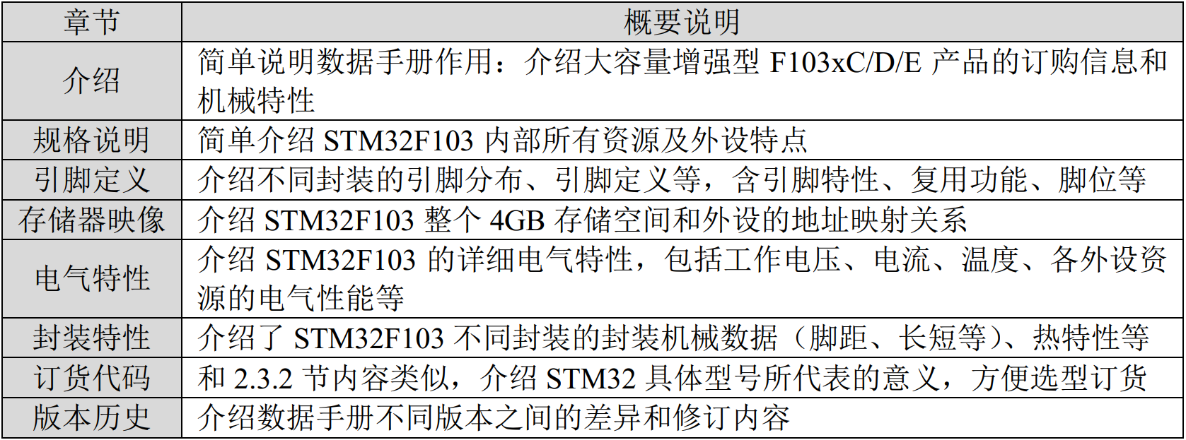
手把手教你学STM32
数据手册内容概要
“原子哥”在线教学平台：www.yuanzige.com
技术支持论坛：http://www.openedv.com/forum.php

Slide 5
手把手教你学STM32
芯片的基本参数（STM32F103ZET6为例）
1，主频/FLASH/SRAM
72MHz / 512KB / 64KB
2，工作电压/最大电流
2.0~3.6V / 150mA
3，IO引脚接入电压范围
COMS端口：-0.3V ~ 3.6V
兼容5V端口：-0.3V ~ 5.5V
4，单个IO引脚最大电流
25mA
“原子哥”在线教学平台：www.yuanzige.com
技术支持论坛：http://www.openedv.com/forum.php

Slide 6
手把手教你学STM32
正点原子开发板对应的主控型号和封装
正点原子开发板 | 芯片型号 | 封装
Mini | STM32F103RCT6 | LQFP64
精英 | STM32F103ZET6 | LQFP144
战舰 | STM32F103ZET6 | LQFP144
探索者 | STM32F407ZGT6 | LQFP144
阿波罗F429 | STM32F429IGT6 | LQFP176
阿波罗F767 | STM32F767IGT6 | LQFP176
阿波罗H743 | STM32H743IIT6 | LQFP176
北极星F750 | STM32F750N8H6 | BGA240+25
北极星H750 | STM32H750XBH6 | BGA240+25
MINI PRO H750 | STM32H750VBT6 | LQFP100
“原子哥”在线教学平台：www.yuanzige.com
技术支持论坛：http://www.openedv.com/forum.php

Slide 7
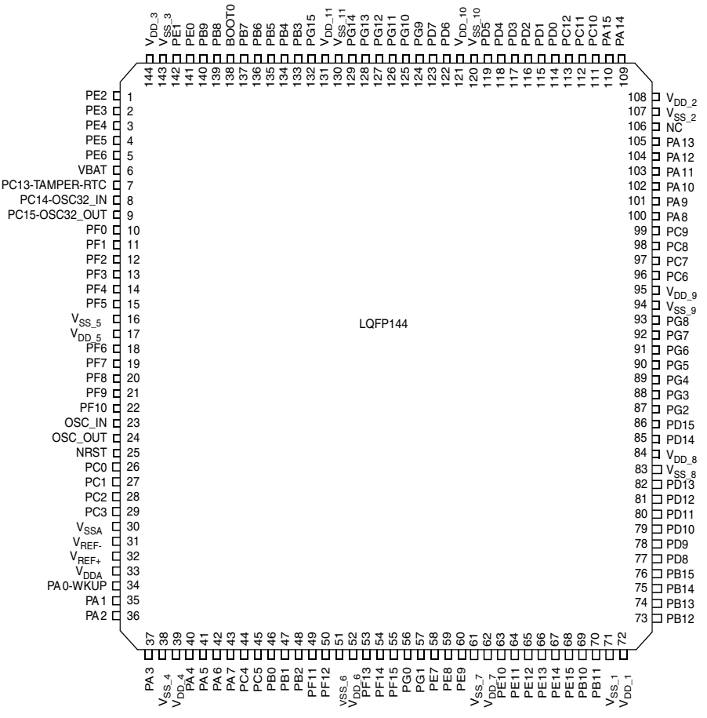
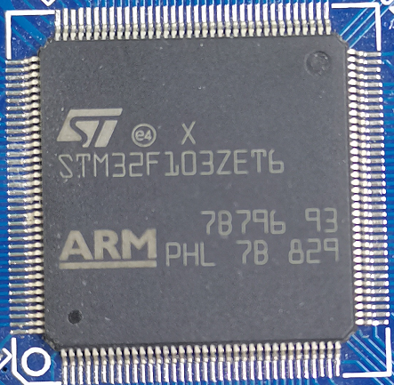
STM32F103ZET6引脚分布
STM32引脚类型：
电源引脚、晶振引脚、复位引脚、
下载引脚、BOOT引脚、GPIO引脚

Slide 8
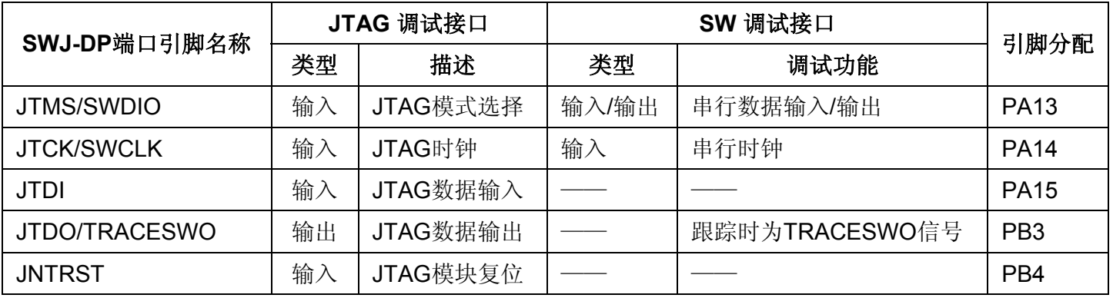
下载接口
下载接口 | PA15 | PA14 | PA13 | PB4 | PB3 | PA9 | PA10 | VDD | GND
 | JTDI | JTCK/ SWCLK | JTMS/ SWDIO | JNTRST | JTDO | USART1_TX | USART1_RX
JTAG | ✔ | ✔ | ✔ | ✔ | ✔ |  |  | ✔ | ✔
SWD |  | ✔ | ✔ |  |  |  |  | ✔ | ✔
串口 |  |  |  |  |  | ✔ | ✔ | ✔ | ✔
摘自：《STM32F10xxx参考手册_V10（中文版）.pdf》 29.4.1小节

Slide 9
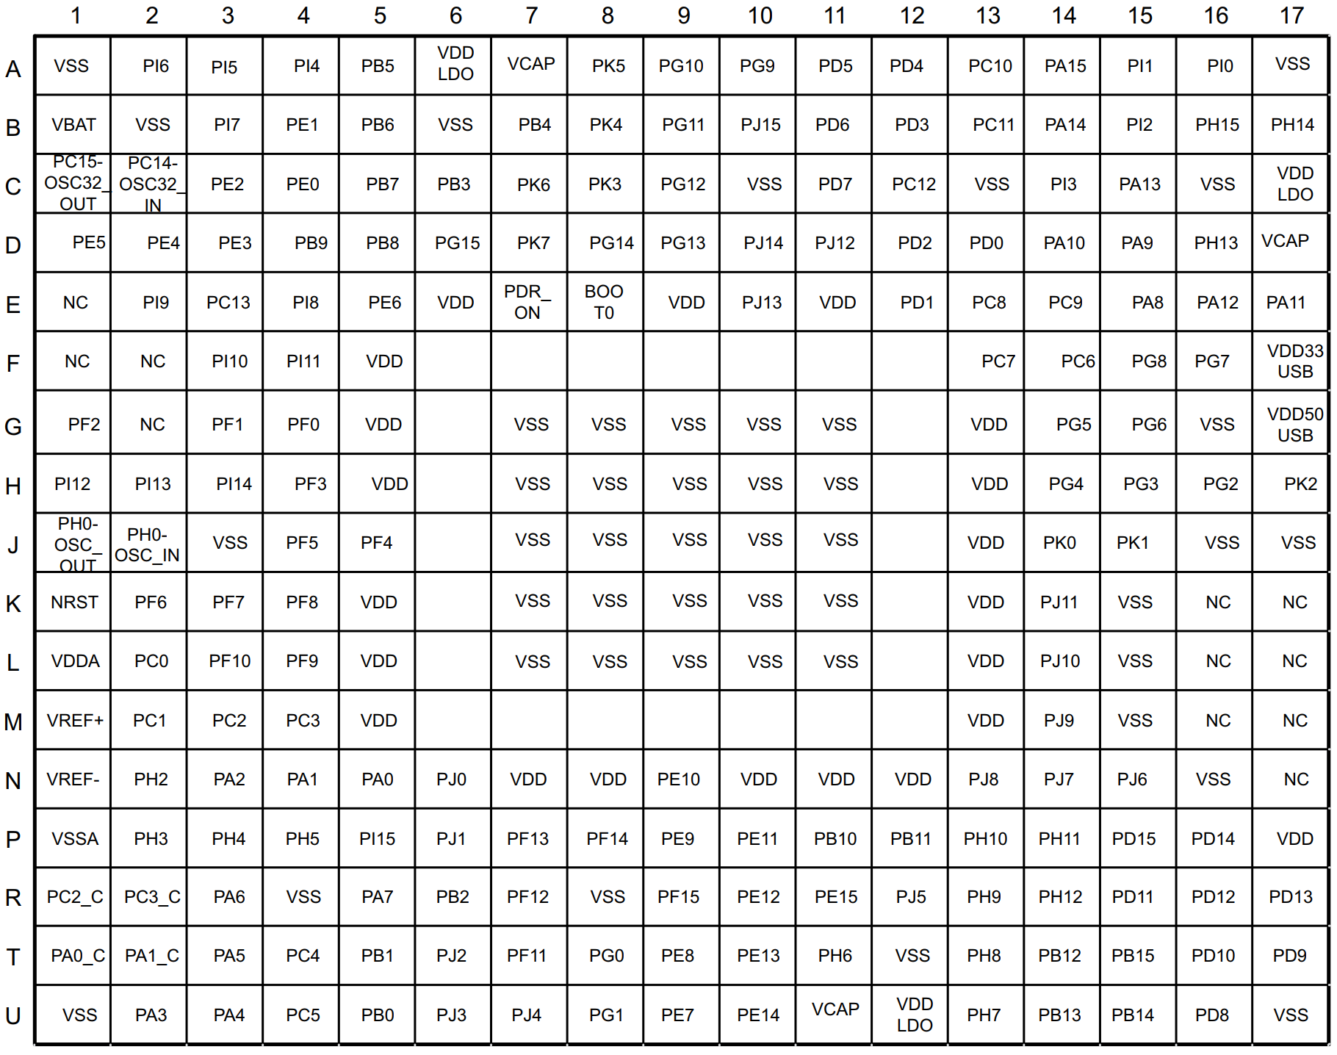
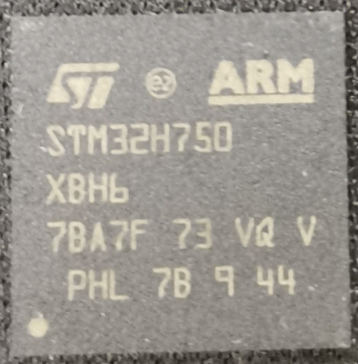
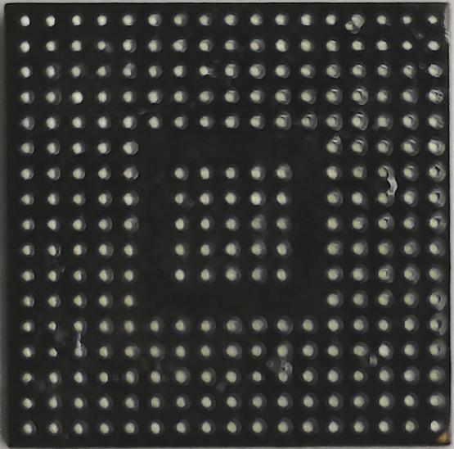
STM32H750XBH6引脚分布

Slide 10
手把手教你学STM32
1，学会查看数据手册（了解）
2，最小系统（了解）
3，IO分配（了解）
4，课堂总结（了解）
“原子哥”在线教学平台：www.yuanzige.com
技术支持论坛：http://www.openedv.com/forum.php

Slide 11
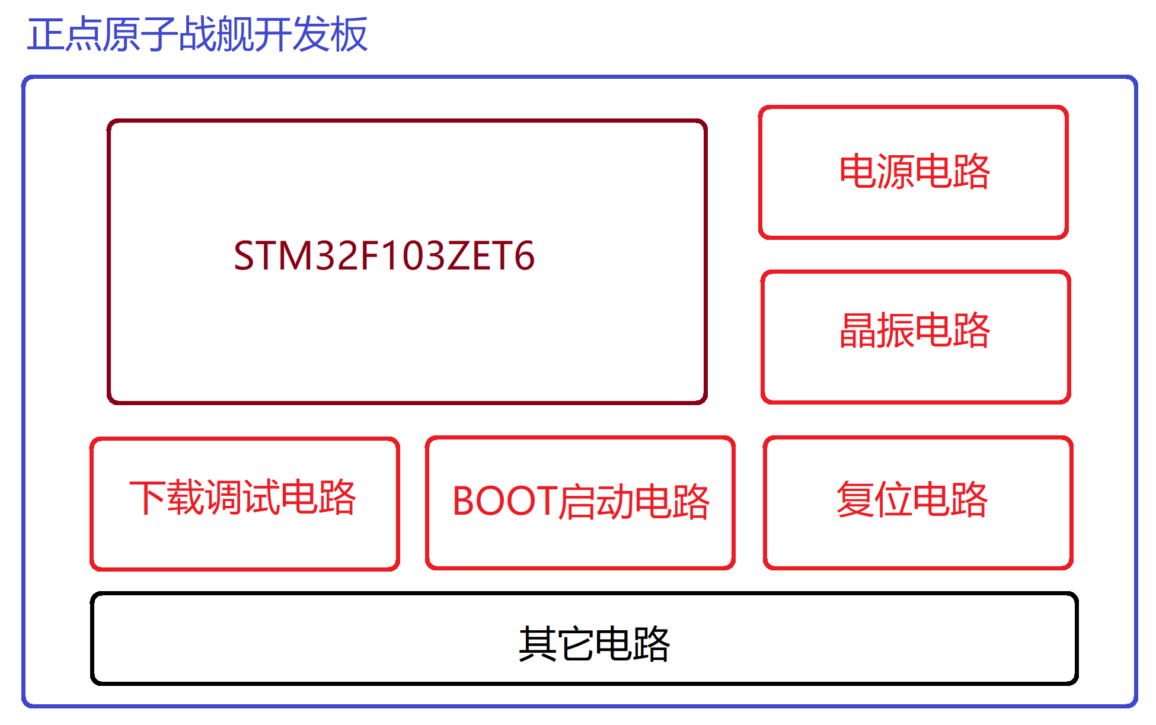
手把手教你学STM32
2，最小系统
最小系统：保证MCU正常工作的最小电路组成单元
“原子哥”在线教学平台：www.yuanzige.com
技术支持论坛：http://www.openedv.com/forum.php

Slide 12
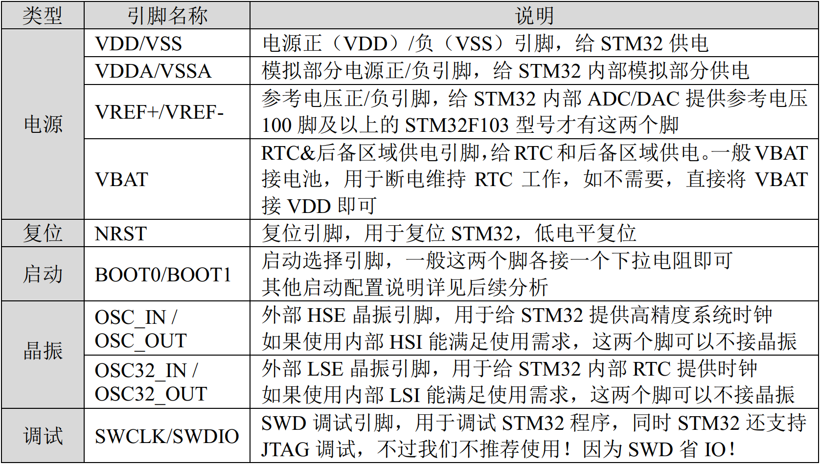
手把手教你学STM32
“原子哥”在线教学平台：www.yuanzige.com
技术支持论坛：http://www.openedv.com/forum.php

Slide 13
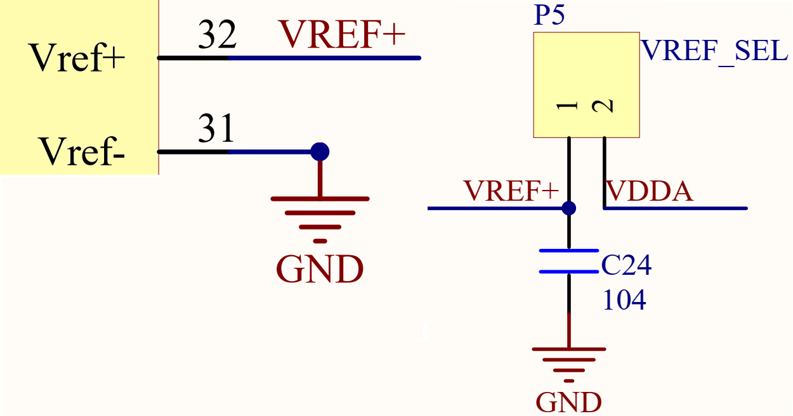
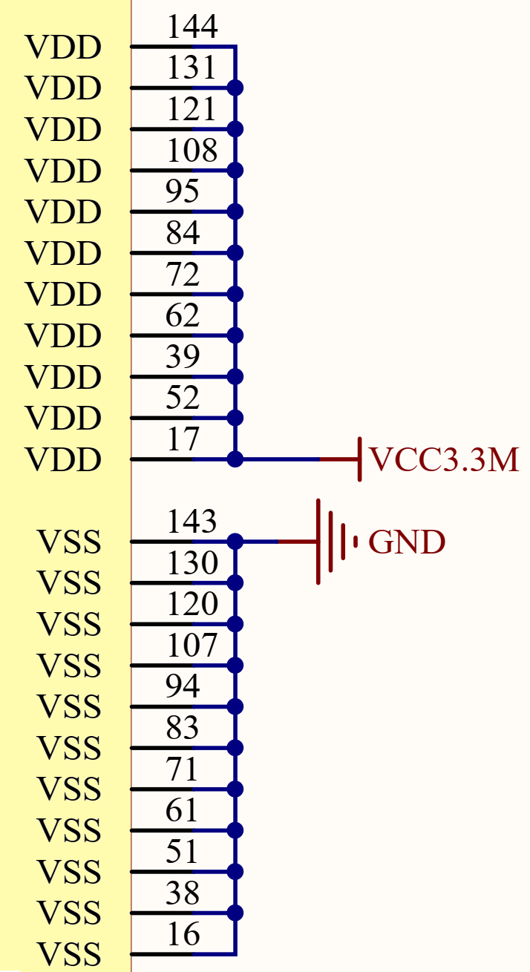
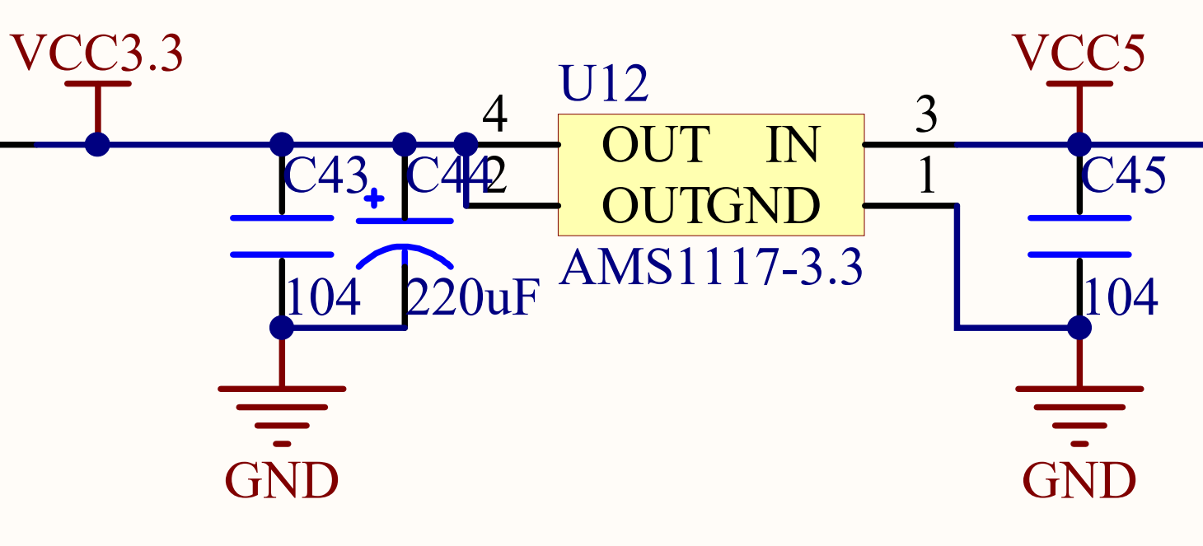
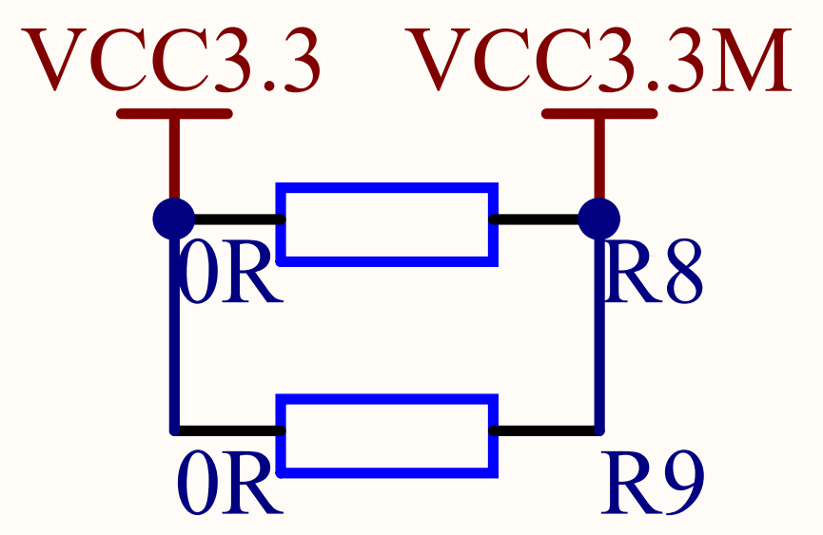
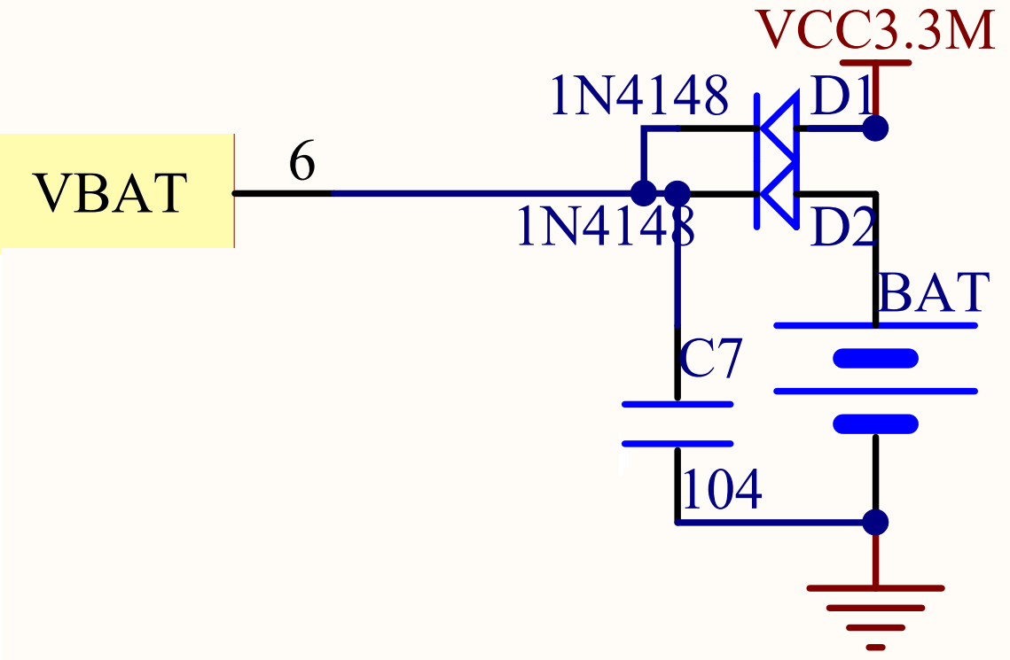
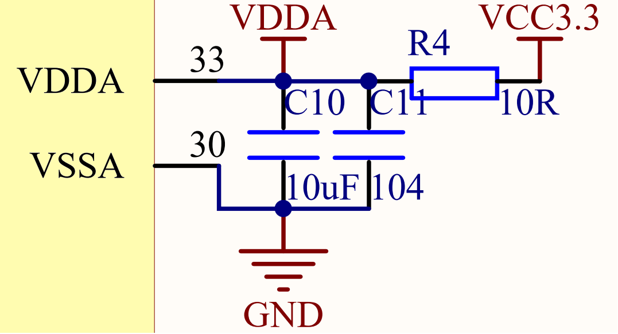
电源电路（战舰为例）
参考电压
RC低通滤波器
数字部分电源
模拟部分电源
RTC&后备区域供电引脚

Slide 14
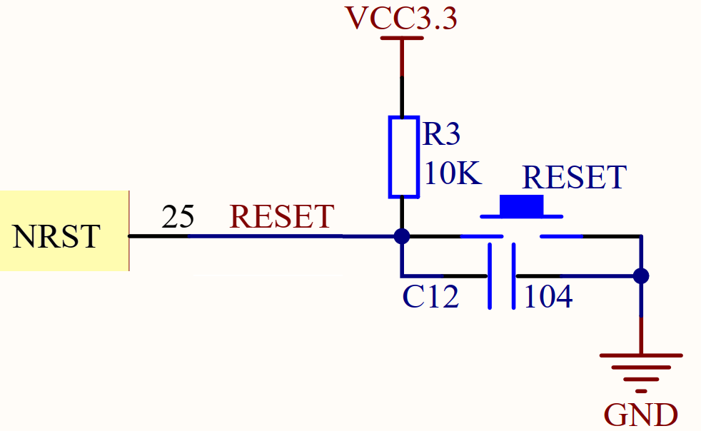
手把手教你学STM32
复位电路（战舰为例）
上电复位
复位按键复位
STM32复位引脚NRST保持低电平状态时间1~4.5ms即可复位
摘自：STM32F103ZET6（中文版）.pdf，5.3.3小节 33页
“原子哥”在线教学平台：www.yuanzige.com
技术支持论坛：http://www.openedv.com/forum.php

Slide 15
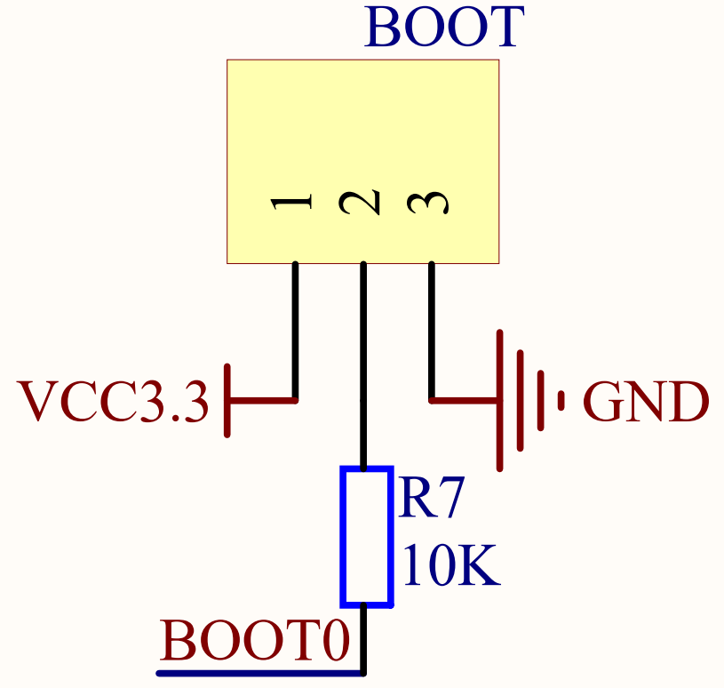
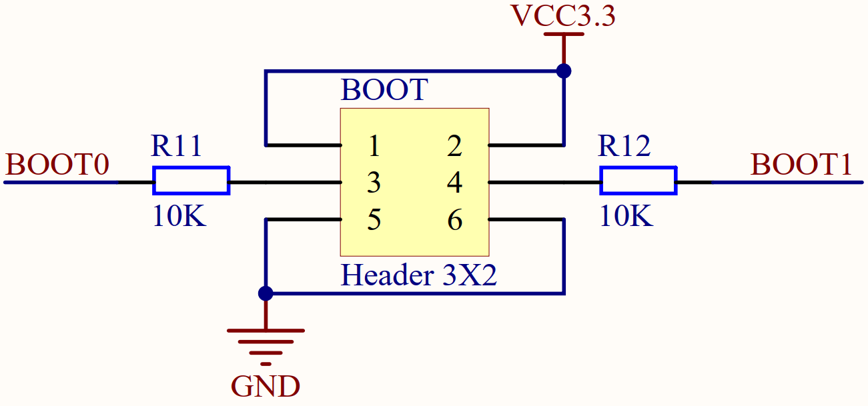
手把手教你学STM32
BOOT启动电路
M3和M4内核
M7内核
“原子哥”在线教学平台：www.yuanzige.com
技术支持论坛：http://www.openedv.com/forum.php

Slide 16
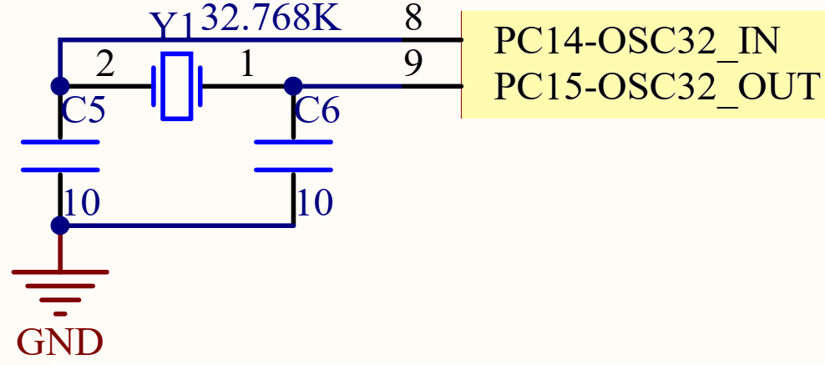
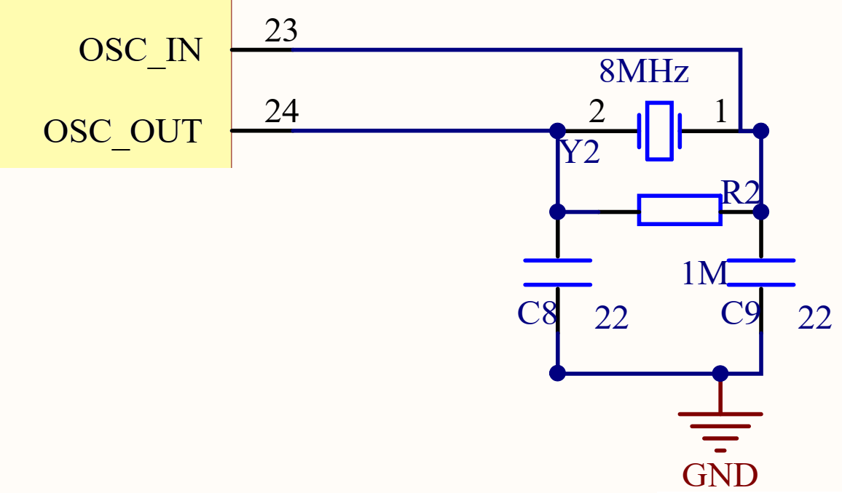
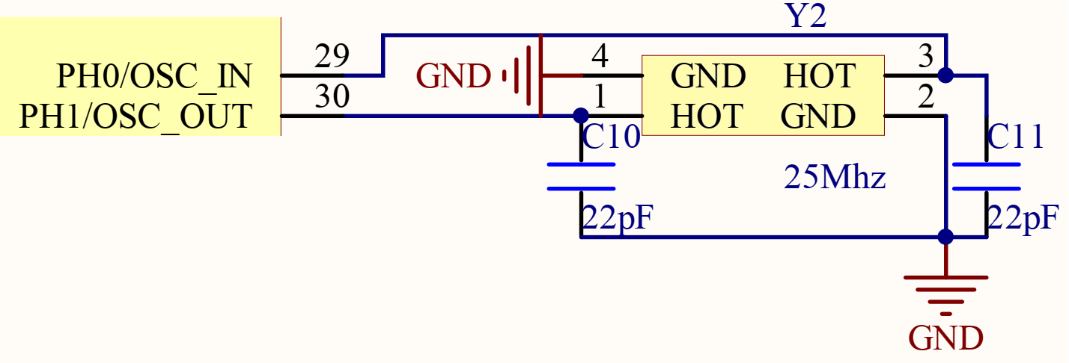
晶振电路
低速晶振
高速晶振
高速晶振
F103/f407/H750VBT6
F429/F767/H743/F750/H750XBH6

Slide 17
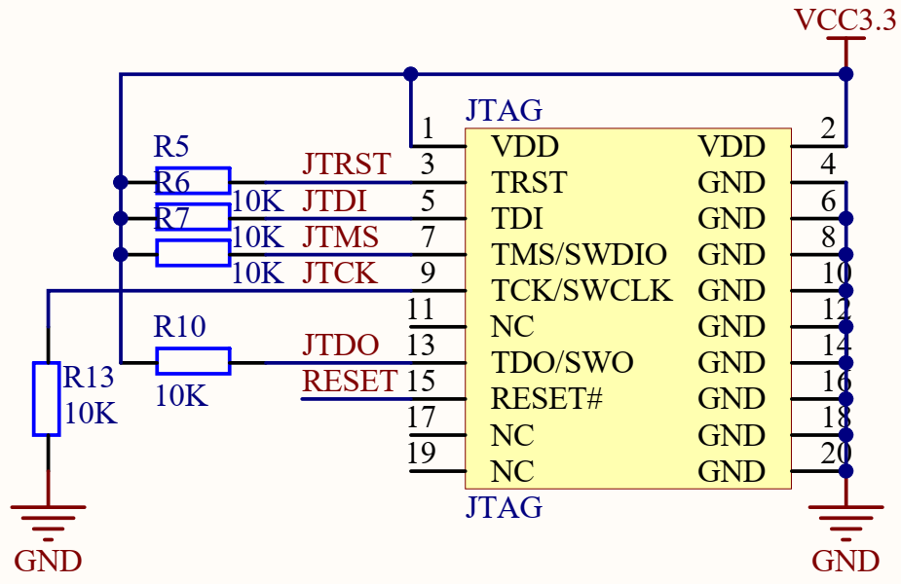
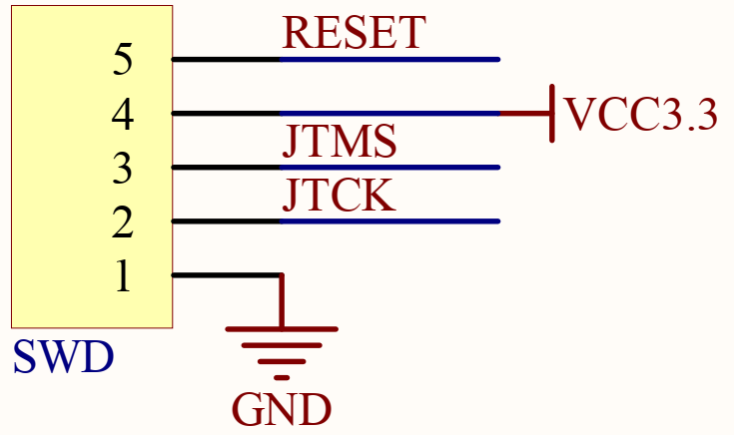
手把手教你学STM32
下载调试电路
“原子哥”在线教学平台：www.yuanzige.com
技术支持论坛：http://www.openedv.com/forum.php

Slide 18
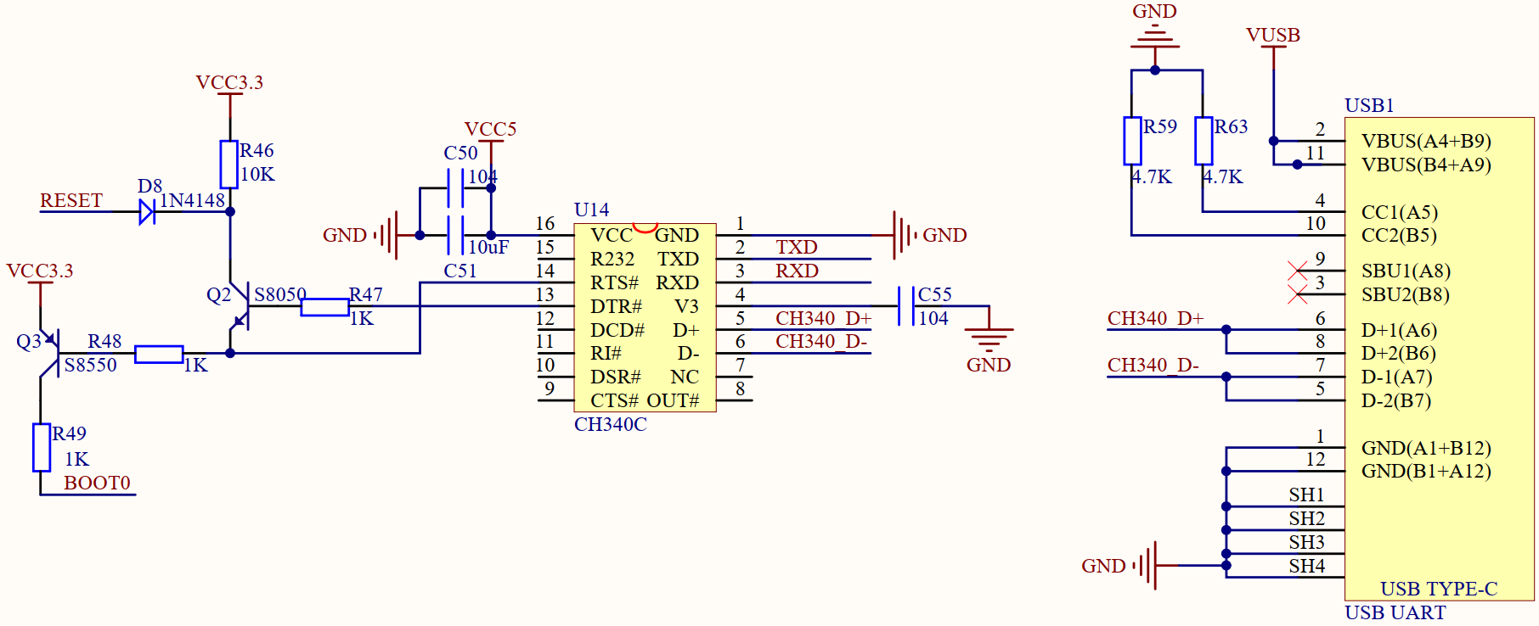
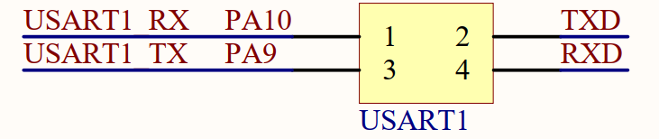
手把手教你学STM32
串口一键下载电路（战舰为例）
“原子哥”在线教学平台：www.yuanzige.com
技术支持论坛：http://www.openedv.com/forum.php

Slide 19
手把手教你学STM32
3，IO分配
优先分配特定外设IO，然后分配通用IO，最后微调
“原子哥”在线教学平台：www.yuanzige.com
技术支持论坛：http://www.openedv.com/forum.php

Slide 20
手把手教你学STM32
4，课堂总结
STM32原理图设计（课堂总结）.pdf（脑图）
“原子哥”在线教学平台：www.yuanzige.com
技术支持论坛：http://www.openedv.com/forum.php

Slide 21

手把手教你学STM32
版权所有：广州市星翼电子科技有限公司
天猫店铺：https://zhengdianyuanzi.tmall.com
“原子哥”在线教学平台：www.yuanzige.com
技术支持论坛：http://www.openedv.com/forum.php

